Slide 1
LS XGI Ladder

Slide 2
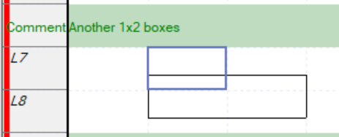
cursor at (1, 7)
Lx0
Lx1
Lx2
vLine 은 Ly 기준으로 center 에서 아래로 내려 옴
Ly7
Ly7 에서 Vline 그린 것
Lx1 의 우측 : coord (1, 7) + 2 = 7174
Lx2 의 좌측 : coord (2, 7) – 1 = 7174
Ly8
coord at (1, 7) = 7172
Ly7 에서 Vline 그린 것
Lx0 의 우측 : coord (0, 7) + 2 = 7171
Lx1 의 좌측 : coord (1, 7) – 1 = 7171
(1, 8) 에서의 hLine
coord (1, 8) = 8196

Slide 3
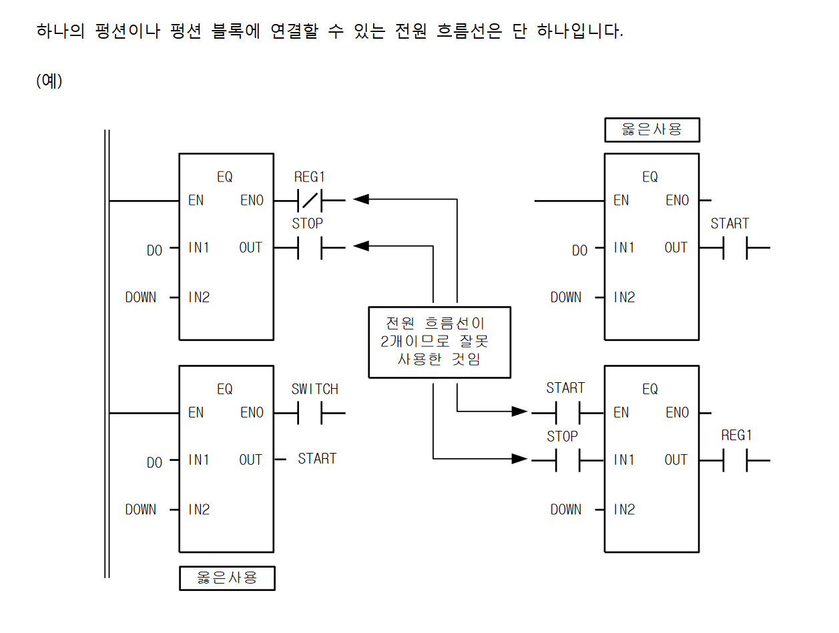
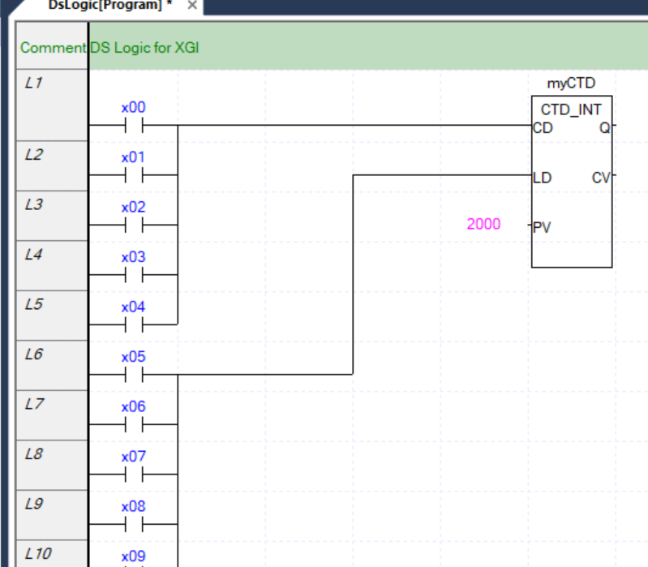
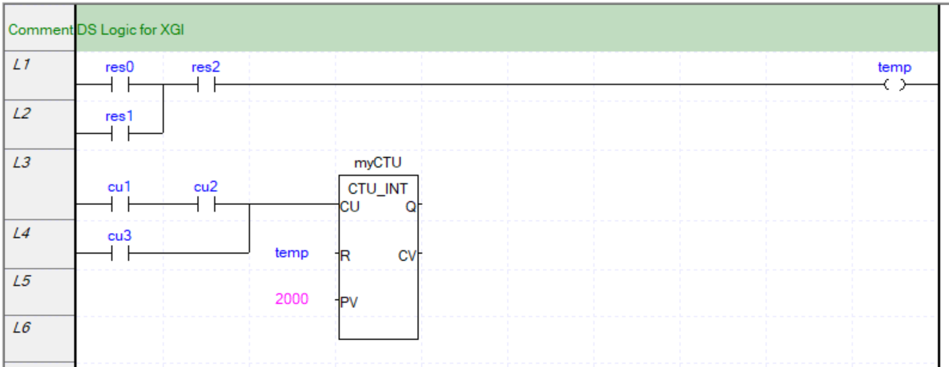
Input side 다릿발
http://duduji.iptime.org/gnuboard/data/file/du_board_study/XGI_%EC%B4%88%EA%B8%89(V18).pdf pp.43
OK
Input 쪽 bool 값은 복수개로 전원 연결 가능

Slide 4
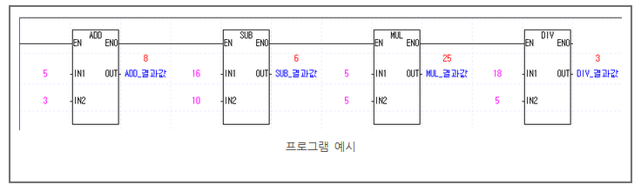
https://engineering-mino.tistory.com/22

Slide 5
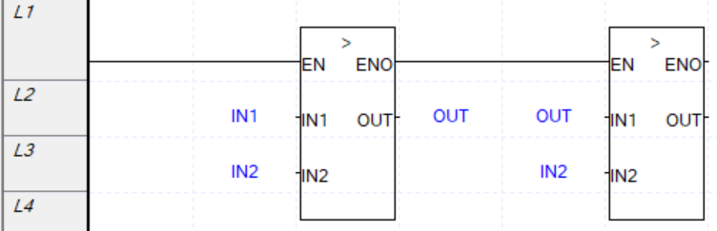
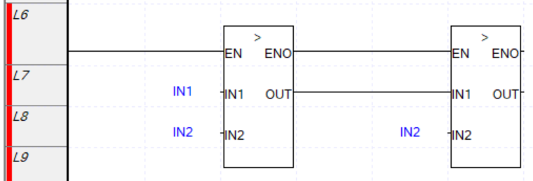
직접 연결 불가
Chaining 불가

Slide 6
generateXml
generateXGIXmlFromStatement
generateRungs
xmlRung
rung
drawCommand
drawCmdCounter
drawCoil
generateRungs

